Slide 1
网络原理树莓派实验
路由器实验团队
2020年11月

Slide 2
主要内容
Contents
实验目标
实验内容
实验平台
实验文档

Slide 3
实验目标
本阶段需要实现一个在真实网络环境下工作的支持 RIP 协议的路由器
此外，要求实验者掌握如下能力
网络系统调试方法
阅读、理解并实现 RFC 文档的能力
Linux 等操作系统的网络配置
学术道德
参考网上代码请注明出处
横向（同学代码）+纵向（往届代码）查重
严禁抄袭！抄袭被认定后实验计零分！

Slide 4
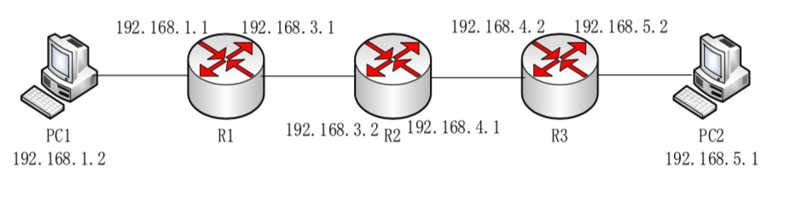
实验内容
路由器评测（个人+组队各30%分数）
个人：第十周到第十二周
团队：第十三周到第十五周
截止日期都是当周周日北京时间晚上10点整
在云端真实硬件上运行和测试
个人：学生路由器位于中间、两侧为标准实现
团队：三个实现各对应一个路由器

Slide 5
实验内容
Linux 网络接口（interface）的概念
可能对应一个物理接口（USB 网卡、主板上的网口）
可能是虚拟的（br 以太网桥、veth 虚拟以太网）
可能用于特殊用途（lo 本地环回）
用 ip a / ip l 命令查看各个接口的信息
指定正确的网络接口很重要
转发的时候什么会变
源MAC地址、目的MAC地址（注意二层和三层的关系）
TTL 和 Checksum

Slide 6
实验内容
实现 RIP 协议
初始时，R1、R2 和 R3 都只有自身的直连路由
如 R1 有 192.168.1.0/24 dev r1pc1 路由
表示目标 IP 地址可达
目标：R1 获得到 PC2 的路由、R3 获得到 PC1 的路由
比如 R1 学习到 192.168.5.0/24 via 192.168.3.2 dev r1r2
表现：PC1 可以访问 PC2

Slide 7
实验内容
实现 RIP 协议的难点
主要功能：交换路由信息
特殊情况：NextHop=0，标准规定了特殊的含义
水平分割：从哪里学来的，发回去的时候跳过
毒性翻转：从哪里学来的，发回去的时候特殊处理
怎么处理 Metric=16 的条目？判断来源
特别注意阅读 RFC2453 的 Section 3.4.3 和 4.4
端序的问题，结合 Wireshark 输出检查
详细实现要求见实验文档

Slide 8
实验内容
转发
把从 RIP 协议学习到的路由信息保存下来
更新路由表项使用精确匹配，转发使用最长匹配查询
杂项
ICMP 响应的构造：响应 Ping、TTL 降为 0 的时候、目标地址匹配不到路由的时候
调试
周一、周四 14:00-17:00，东主楼 9-206，助教坐班（第十周周四开始，至实验结束）
可借用树莓派（可带回）进行调试

Slide 9
实验内容
调试流程
目标：要调试 PC1 ping PC2 不通的问题
理论：ping 是 ICMP Echo Request + Echo Reply
对于 Echo Request，从 PC1 开始一跳一跳地抓包
一直到 PC2 ，找到中途哪一个路由器没抓到 Request
如果都能抓到 Request，反过来从 PC2 抓包
找到中途哪一个路由器没有出现 Echo Reply
找到出问题的点以后，检查：Checksum、TTL 和路由表
RIP 协议也是类似，需要检查的地方更多
见实验文档附录

Slide 10
实验平台
清华高级网络实验平台（TanLabs）
https://lab.cs.tsinghua.edu.cn/tan
在线进行个人/团队评测
同样需要标记 master 分支上的最终评测
每次评测的性能结果可能有 5% 左右的波动
同学可以多次尝试提交最好的一次
但注意评测资源也是有限的，不要交太多次
重申：学术道德

Slide 11
实验平台
架构如图所示：

Slide 12
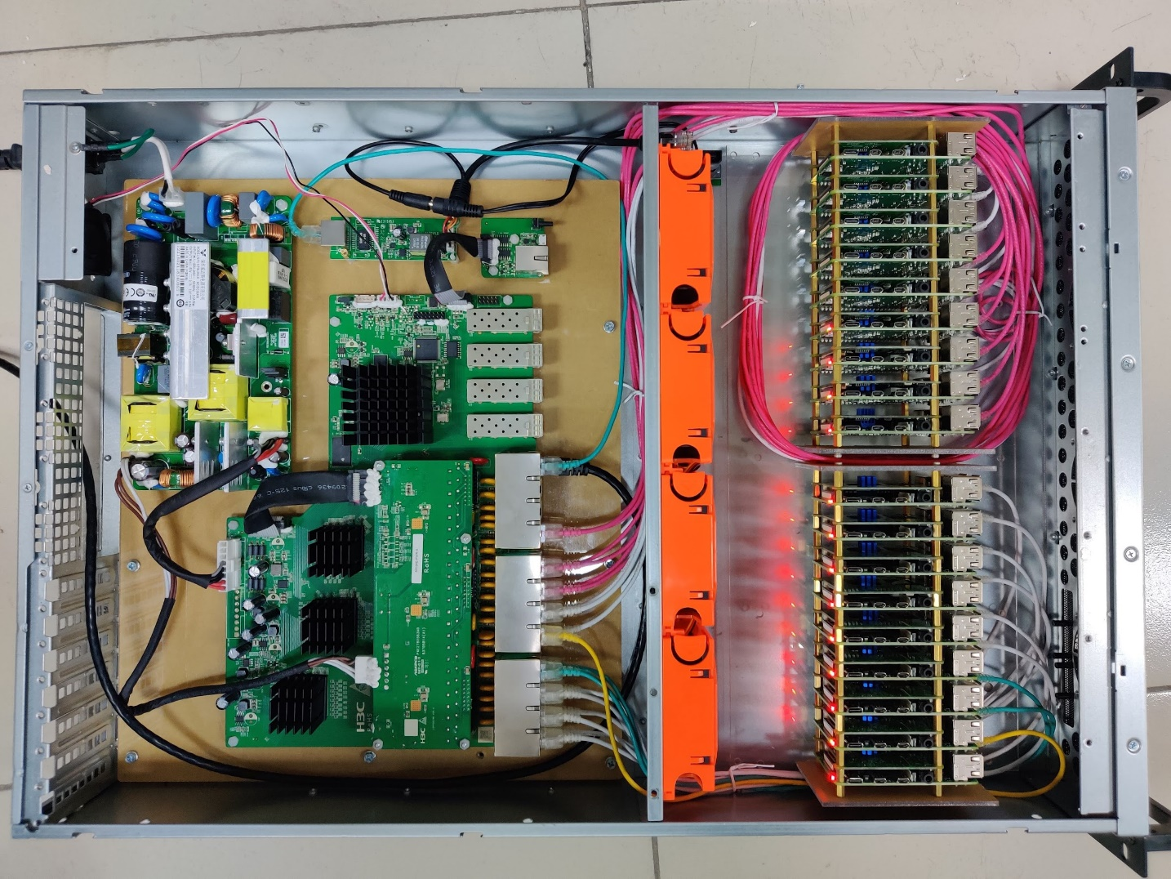
实验平台
一个实验节点（交换机+18x树莓派）：

Slide 13

实验文档
实验文档涵盖了实验的所有信息
https://lab.cs.tsinghua.edu.cn/router/doc
在线评测的各个环节
如何搭建本地的评测环境
Linux 网络的配置方法
常见的错误
路由器的调试方法
Read before you ask anything!

Slide 14

问卷
https://wenjuan.tsinghua.edu.cn/s/QvumUn/

Slide 15
谢谢

